Slide 1




NAMA : Reza Husen Anugrah
NIM : 23171072007
JAWABAN NO 1 & 2:
Kondisi di C++ digunakan untuk membuat keputusan berdasarkan situasi tertentu. Kita menggunakan if, else if, dan else untuk mengontrol alur program.
if Statement
Digunakan untuk memeriksa apakah suatu kondisi benar. Jika benar, blok kode di dalamnya akan dijalankan.
int usia = 18;
if (usia >= 18) {
cout << "Saya sudah cukup umur untuk bikin SIM." << endl;
}
else Statement
Digunakan untuk mengeksekusi blok kode jika semua kondisi if dan else if sebelumnya salah.
int nilai = 65;
if (nilai >= 90) {
cout << "Nilai saya A." << endl;
} else if (nilai >= 75) {
cout << "Nilai saya B." << endl;
} else {
cout << "Nilai saya C atau di bawahnya." << endl;
}
Dengan memahami cara kerja kondisi if, else if, dan else, kita bisa membuat program yang lebih dinamis dan responsif terhadap berbagai situasi.
else if Statement
Digunakan untuk memeriksa kondisi tambahan jika kondisi if sebelumnya salah.
int suhu = 25;
if (suhu > 30) {
cout << "Cuaca sangat panas." << endl;
} else if (suhu > 20) {
cout << "Cuaca cukup panas." << endl;
}

Slide 2
PROGRAM :
OUTPUT PROGRAM :
SS KODE PADA DEV C++
SS PROGRAM

Slide 3
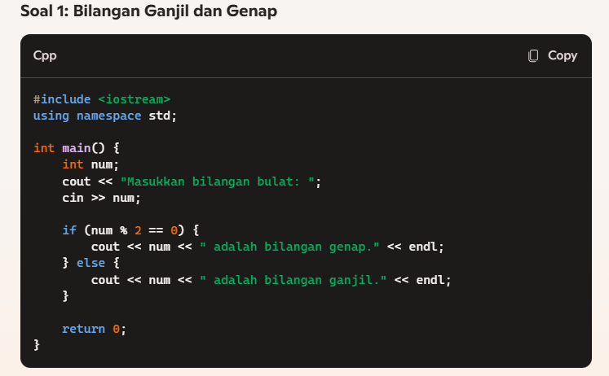
PENJELASAN PROGRAM :
#include <iostream>
(mengimpor pustaka iostream, untuk melakukan input dan output, seperti menggunakan cin untuk memasukkan data dari pengguna dan cout untuk mencetak output ke layar.)
using namespace std;
(untuk menggunakan semua fungsi dan objek dalam pustaka std tanpa harus menuliskan std setiap kali.)
int main() {
(mendeklarasikan fungsi main, yang merupakan titik awal eksekusi program. Semua program C++ harus memiliki fungsi main.)
int num;
(mendeklarasikan sebuah variabel num dengan tipe data int.)
cout << "Masukkan bilangan bulat: ";
(mencetak teks "Masukkan bilangan bulat: " ke layar untuk meminta pengguna memasukkan sebuah bilangan.)
cin >> num;
(menerima input dari pengguna dan menyimpannya dalam variabel num.)
if (num % 2 == 0) {
(memeriksa apakah sisa pembagian num dengan 2 adalah 0. Jika ya, maka num adalah bilangan genap.)
cout << num << " adalah bilangan genap." << endl;
(mencetak teks yang memberitahu pengguna bahwa num adalah bilangan genap, jika kondisi if sebelumnya terpenuhi.)
} else {
(baris ini menunjukkan awal dari blok kode yang akan dieksekusi jika kondisi if sebelumnya tidak terpenuhi.)
cout << num << " adalah bilangan ganjil." << endl;
(mencetak teks yang memberitahu pengguna bahwa num adalah bilangan ganjil, jika kondisi if sebelumnya tidak terpenuhi.)
}
(Baris ini menutup blok kode if-else.)
return 0;
(mengembalikan nilai 0 ke sistem operasi, menunjukkan bahwa program telah berjalan dengan sukses.)
}
(baris ini menutup fungsi main.)

